Slide 1

Aktueller Planungsstand rund um die Ganztagsbetreuung

Slide 2
Grundlagen des Ganztagsförderungskonzepts
Stufenweise Einführung des Rechtsanspruchs ab Schuljahr 26 / 27
Betreuungsanspruch: bis zu 9 Stunden an allen 5 Werktagen (Unterricht zählt dazu)
Rechtsanspruch muss nicht an jeder Schule erfüllt werden und somit nicht im Schulbezirk jedes Kindes
Schließzeit von 4 Wochen
Informationsstand 19.01.2026 Umsetzung Anspruch auf Ganztagesbetreuung
Informationsstand 19.01.2026 Umsetzung Anspruch auf Ganztagesbetreuung

Slide 3
Grundsätzliches:
Schul- und Sportamt verantwortlich für die Umsetzung, nicht die Schulen oder bisherige Träger.
Verschiedene Module: Modul Ankommen
Modul Mittag
Modul Mittag mit Mittagessen
Modul Nachmittag 1
Modul Nachmittag 2
Voraussichtlich jedes Modul 50 Euro, zusätzlich 77 Euro für das Mittagessen, 100 Euro pro Ferienwoche
vom Gemeinderat verabschiedeten Schließzeiten für die Ferienbetreuung ab dem Schuljahr 2026/27 zu:
Weihnachtsferienwoche 1 (die Tage vom 24.12. bis einschließlich mindestens 01.01.)
Sommerferienwoche 3, Sommerferienwoche 4, Sommerferienwoche 5
Kinder Klassen 2-4: bestehende Betreuungsangebote bleiben bestehen
Es wird 2 Systeme (Kinder im alten System + Kinder mit Rechtsanspruch) nebeneinander geben, keine Gleichbehandlung.
Informationsstand 19.01.2026 Umsetzung Anspruch auf Ganztagesbetreuung

Slide 4
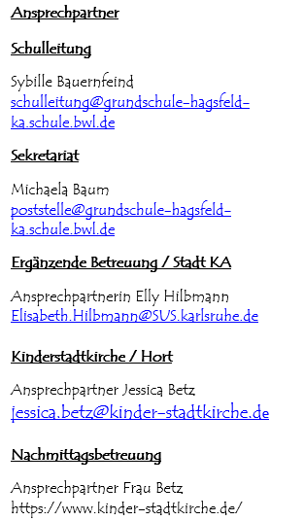
Wichtig für Sie als Eltern:
Gemeinderatssitzung am 27.01.2026, danach neue Informationen.
Anmeldung Betreuung bis spätestens 15.03.26.
Anmeldungen nach dem 15.03. werden berücksichtigt, aber keine Garantie.
Anmeldung wahrscheinlich ab Anfang Februar (wie ist noch nicht geklärt).
Es zählt nicht, wer zuerst anmeldet.
Alle neuen Infos erfahren Sie bei der Schulanmeldung am 11.02. durch die bekannten Betreuungsangebote an unserer Schule. Sie werden an diesem Tag für Fragen vor Ort sein.
Alle neuen Infos stellen wir zeitnah auf unsere Homepage unter
https://www.grundschule-hagsfeld.de/kooperationen/kindergarten-schulanmeldung/
Bei weiteren Fragen wenden Sie sich gerne per Mail
an die jeweiligen Ansprechpartner s. Flyer
Alle Infos der Stadt KA können Sie unter Karlsruhe: Ratsinformation - Haupt- und Finanzausschuss (öffentlich/nicht öffentlich) nachlesen.
Informationsstand 19.01.2026 Umsetzung Anspruch auf Ganztagesbetreuung

